Slide 1
제목 및 부제목은 볼드 폰트로 20~24 사이즈로 작성합니다.
소제목은 미디엄 폰트로 14~18 사이즈로 작성합니다.
상세내용은 라이트 폰트로 10~12 사이즈로 작성합니다.
작지만 큰 차이를 만드는
폰트의 활용
사소해조이는 폰트의 차이지만, 폰트를 통해
메세지를 강화할 수 있습니다.

Slide 2
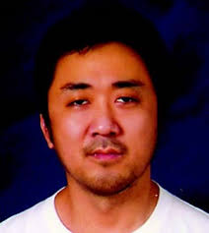
포트폴리오
1
PYTHON을 활용한 웹크롤링 프로젝트
주요 내용 : 3개 요리 레시피 사이트의 데이터를 바탕으로 레시피 추천 후 필요한 재료들을 구매 사이트에 연동
기간 : 2020년 8월
2
python을 활용한 웹크롤링 프로젝트
주요 내용 :
기간 : 2020년 6월
이다영 (Da Young)
3
python을 활용한 웹크롤링 프로젝트
인사지원번호:1111111
지원직무 : IT
학력 : 한국외대 산업경영공학과 졸업(’20)
용인캠퍼스
연락처:dayoung@11111
주요 내용 :
기간 : 2020년 6월
4
python을 활용한 웹크롤링 프로젝트
주요 내용 :
기간 : 2020년 6월

Slide 3
1
PYTHON을 활용한
웹크롤링 프로젝트
Python을 활용한 개발 프로세스를 이해하였으며,
이를 서비스 기획에 활용하고자 합니다.
목표 설정
웹 크롤링 실행 (레시피 추천)
웹 크롤링 실행 (구매 자동화)
주제 : 이용자가 보유한 식재료에 기반한 레시피 추천
대상 : 주부, 자취생
데이터 조회 대상
검색 대상 사이트 : 만개의 레시피, 해먹남녀, 청정원 레시피, 마켓컬리
주요 검색 키워드 : 식재료
활용 틀
파이썬을 활용한 크롤링 코드 제작
활용 목표
3개 사이트의 레시피를 한번에 제공하여 맞춤 레시피 추천 및 식재료 구매 자동화
라이브러리
Requests, BeautiulSoup, Pandas
데이터 수집
title, url, time, level, ingredient
데이터 전처리
데이터 정형화
형용사, 부사 제거
재료의 명사화
데이터 시각화
데이터프레임 형태로 사용자에게 레시피 테이블 제공
라이브러리
Selenium
진행과정
사용자가 입력한 재료 외 필요한 재료들 비교 검색
품절상품 제외
인기순으로 나열했을 때 입력한 재료명과 상품명이 일치하는 첫번째 상품선택
장바구니 이동
약 2일 간/4명의 팀 작업
약 3일 간/4명의 팀 작업
약 1일 간/4명의 팀 작업
약 3일 간/4명의 팀 작업
약 1일 간/4명의 팀 작업
약 3일 간/4명의 팀 작업
사용자에게 필요한 데이터를 편리하게 제공하기 위해 여러 사이트를 크롤링하여 데이터를 통합했습니다. 그 과정에서 데이터의 형태를 잘 파악하고 일관된 형태로 정형화시키는 작업을 통해 전처리의 중요성을 깨달았습니다.

Slide 4
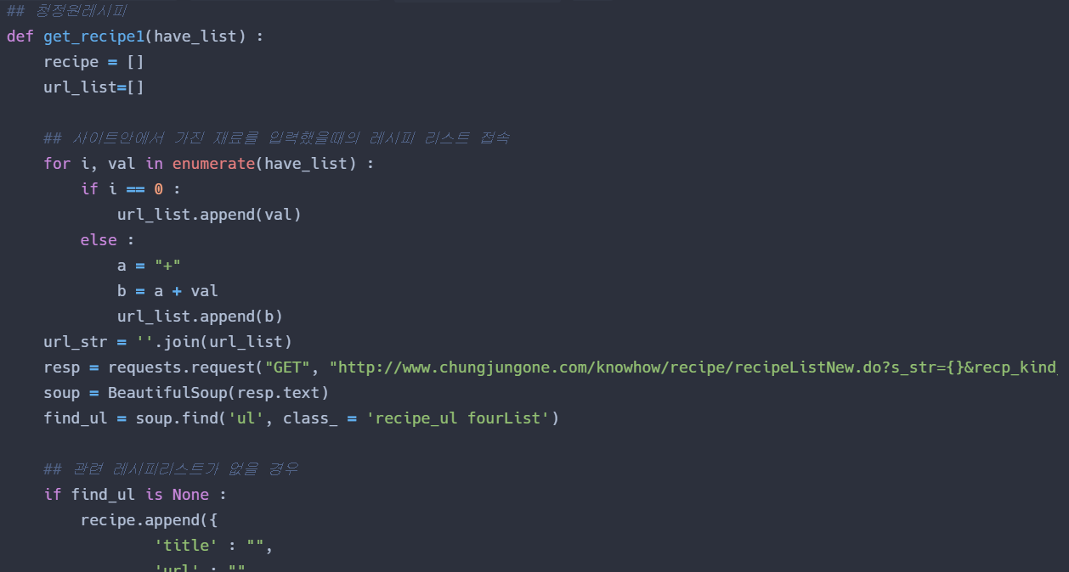
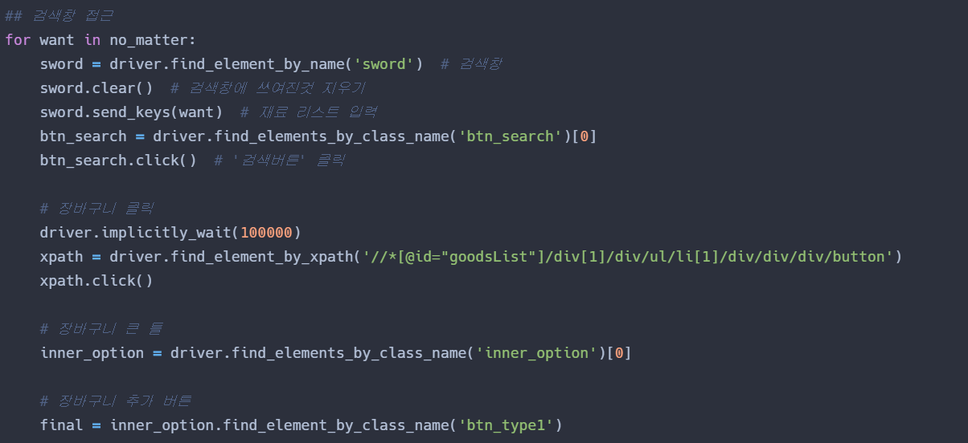
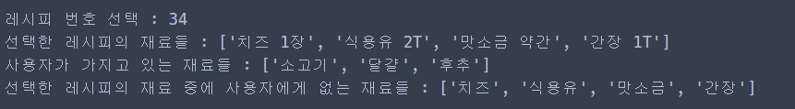
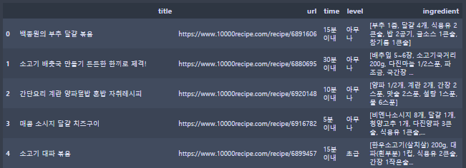
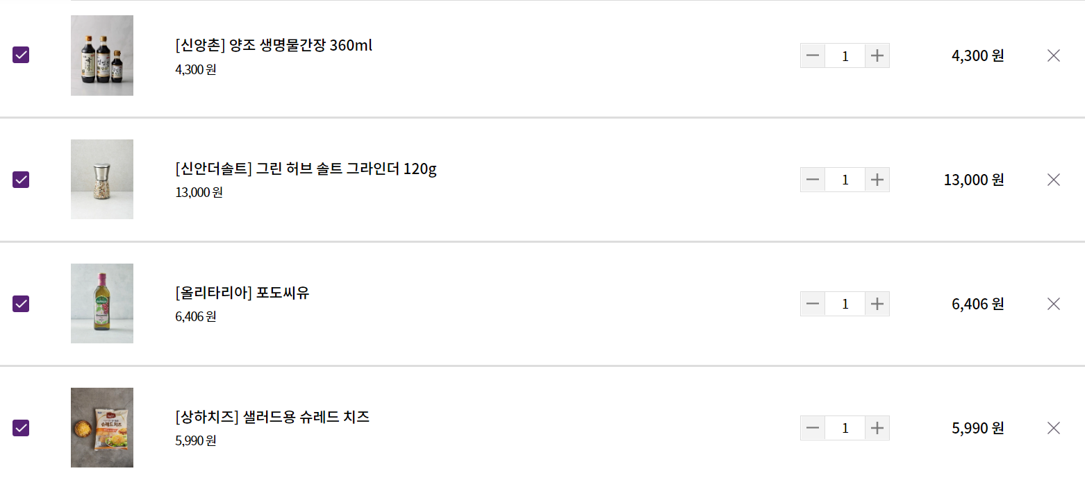
1
PYTHON을 활용한
웹크롤링 프로젝트
Python을 활용한 개발 프로세스를 이해하였으며,
이를 서비스 기획에 활용하고자 합니다.
① 레시피 추천 과정
② 식재료 구매 자동화 과정
사용자가 가지고 있는 재료 입력
사이트별 title, url, time, level, ingredient 추출
입력 받은 재료가 포함된 레시피들 추출
사용자가 한 개의 레시피 선택
선택된 레시피의 식재료 중사용자가 보유하지 않은 식재료 추출
추출한 재료들을 마켓컬리에 순차적으로 입력
짜여진 알고리즘에 따라 재료 선택
선택된 재료 장바구니 이동

